Slide 1



PROJEKTI MOBILNOSTI
UČENIKA
-1. roditeljski sastanak

Slide 2
Erasmus+ KA1 projekti mobilnosti u OTŠ
2009.-2019.
Mobilnost učenika
Mobilnost strukovnih nastavnika
Mobilnost nastavnika općih predmeta i stručnog osoblja
-od 2009.:
-2 tjedna stručne prakse (175 učenika)
-nastavnici pratitelji (24 nastavnika)
-od 2015.:
-JOB SHADOWING
(17 strukovnih nastavnika)
-od 2017.:
-JOB SHADOWING (15 općeobrazovnih nastavnika-stručnog osoblja)
-AKTIVNOST POUČAVANJA
(4 nastavnice)

Slide 3



-
2016.-2020. nositelji Erasmus+ povelje mobilnosti za područje strukovnog obrazovanja
Jedna od 12 škola u Hrvatskoj
Potvrda kvalitetnog rada, ali i obveza daljnjeg provođenja projekata

Slide 4

Erasmus+ ambasadori
2018. je škola imenovana Erasmus+ ambasadorom u području strukovnog obrazovanja i osposobljavanja
na razdoblje od dvije godine

Slide 5
Partnerstva s europskim školama
-dolazne mobilnosti
-školska godina 2019.-2020.
UČENICI:
-Finska
(2 učenika-6 tjedana)
-Litva
(2 učenika-4 tjedna)
-Mađarska
(4 učenika-3 tjedna)
-Belgija
(6 učenika-2 tjedna)
-Francuska
(3 učenika-2 tjedna)
-Latvija
(6 učenika-4 tjedna)
NASTAVNICI:
-Mađarska
(7 nastavnika)
-Litva
(2 nastavnika)
-Belgija
(4 nastavnika)
-Francuska
(2 nastavnika)
-Latvija
(4 nastavnika)

Slide 6

PROJEKT ERASMUS+2019:
„PRIPREMA,POZOR,EUROPA!”
Potpora:83.830,00 eura-12 mjeseci
22 učenika- 2 tjedna stručne prakse s 3 nastavnika u pratnji-
3 tijeka mobilnosti (Lahti-Finska te Riom i Echirolles-Francuska)
6 strukovnih nastavnika na stručnom usavršavanju u Finskoj (Lahti), Francuskoj (Echirolles i Riom), Litvi (Kaunas) i Latviji (Ogre)
2 učenika-ErasmusPRO mobilnosti-92 dana u Finskoj, Jyvaskyli od 15.9.2019.-15.12.2019.;
1 nastavnica u pratnji-8 dana u listopadu

Slide 7
CILJEVI PROJEKTA „PRIPREMA, POZOR, EUROPA!”
-Upoznavanje s novom opremom i tehnologijama u struci te upoznavanje s drugačijom organizacijom rada, kroz obavljanje stručne prakse u radionicama i sudjelovanje u nastavi u školi-partneru
-Upoznavanje s kulturnim i povijesnim nasljeđem zemlje domaćina
-Unaprjeđenje socijalnih i komunikacijskih vještina te jezičnih kompetencija
-Poticanje razvoja i usavršavanje transverzalnih vještina: kritičkog promišljanja, preuzimanja inicijative, rješavanja problema i sudjelovanja u timskom radu
-Popularizacija obrtničkih i strukovnih zanimanja

Slide 8
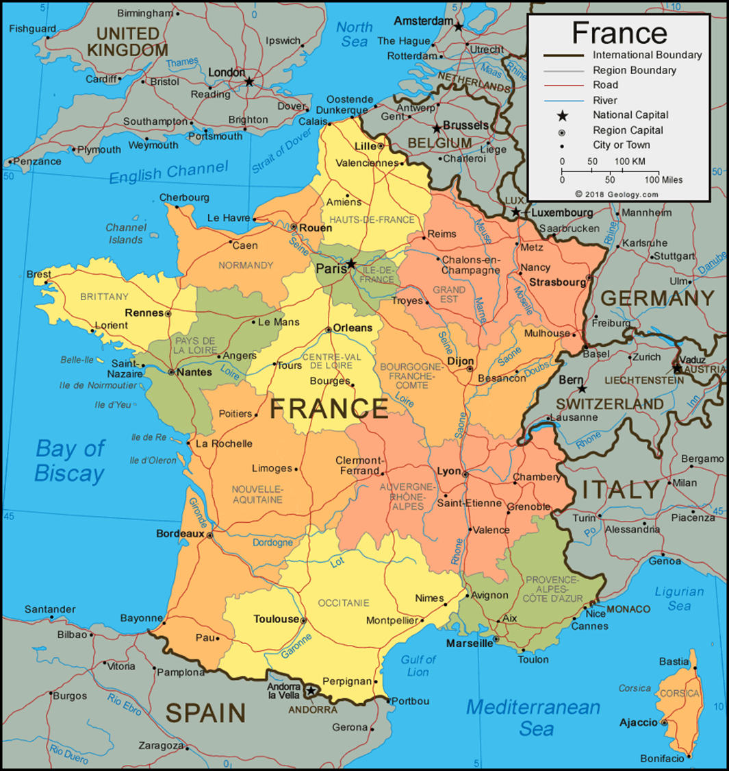
FRANCUSKA
RIOM
1. tijek
-8 učenika
2 vodoinstalatera
2 instalatera grijanja i klimatizacije
3 drvodjeljska tehničara-dizajnera
1 stolar

Slide 9
FRANCUSKA
ECHIROLLES
2.tijek
-6 učenika
2 elektroinstalatera
4 tehničara za električne strojeve s primijenjenim računalstvom

Slide 10
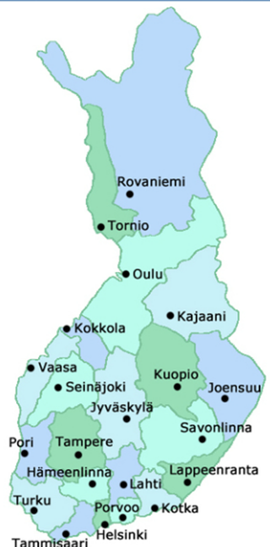
FINSKA
LAHTI
3. tijek
-8 učenika
5 automehaničara
1 autoelektričar
2 tehničara za vozila i vozna sredstva

Slide 11
TIJEK PROJEKTNIH AKTIVNOSTI
Informiranje o projektu (web stranica, oglasna ploča, kroz SRZ, roditeljske sastanke, NV i RV)
Objava natječaja (web stranica škole, oglasna ploča, prijavnice, kriteriji odabira)
Odabir kandidata
Roditeljski sastanci
Organiziranje mobilnosti (kupovina avionskih karata,dogovor smještaj, osiguranje...)
Potpisivanje Ugovora sa sudionicima
Priprema za mobilnost (jezična, psihološko-pedagoška, kulturološka, stručna, financijska..)
Mobilnost
Evaluacija, diseminacija rezultata
Priznavanje ishoda učenja

Slide 12
OBAVEZE UČENIKA prije odlaska na mobilnost
Važeća e-mail adresa
Važeća osobna iskaznica ili putovnica
Europska zdravstvena iskaznica
Otvoren žiro račun na ime sudionika
Potpisivanje Sporazuma s projektnim timom i Sporazuma o učenju
OBAVEZNA priprema za mobilnost :
pisanje životopisa
stručna priprema
financijska priprema
jezična priprema
kulturološka priprema
psihološko-pedagoška priprema

Slide 13
OBAVEZE UČENIKA po dolasku s mobilnosti
Ispunjavanje on-line upitnika
Sudjelovanje u promotivnim aktivnostima škole

Slide 14
OBAVEZE RODITELJA prije odlaska na mobilnost
Potpisivanje suglasnosti za učenike
Potpisivanje Ugovora o dodjeli financijske potpore za Erasmus+ stručnu praksu u strukovnom obrazovanju i osposobljavanju
Sudjelovanje na 2. roditeljskom sastanku u veljači/ožujku

Slide 15
MODEL FINANCIRANJA MOBILNOSTI
Prijevoz učenika-na teret škole
(avionske karte unaprijed a karte za vlak/autobus nakon povratka i dostave računa)
Osiguranje učenika: putno, od odgovornosti i nezgode- na teret škole
Individualna potpora učenika-uplaćuje se na žiro račun sudionika u cijelosti i namijenjena je kompletnim troškovima života (smještaj, prehrana, lokalni prijevoz, slobode aktivnosti…)
Iznos: 1.680,00 eura po sudioniku (104 eura/dan)-uplata u ožujku 2020.

Slide 16

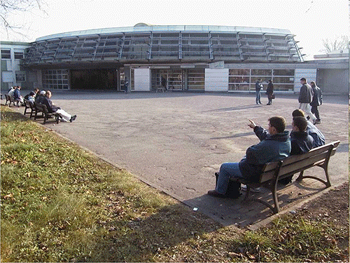

-Echirolles,
6 km od Grenoblea
Lycée Professionnel Thomas EDISON

Slide 17
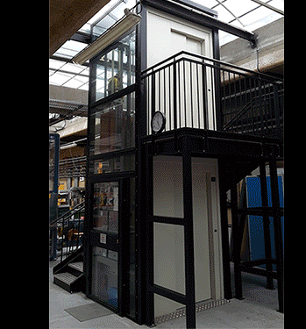
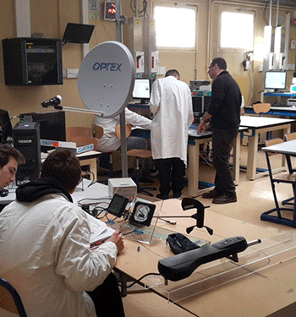
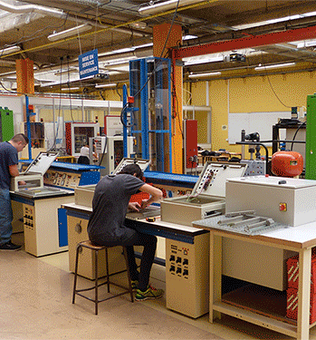
ŠKOLSKE RADIONICE

Slide 18
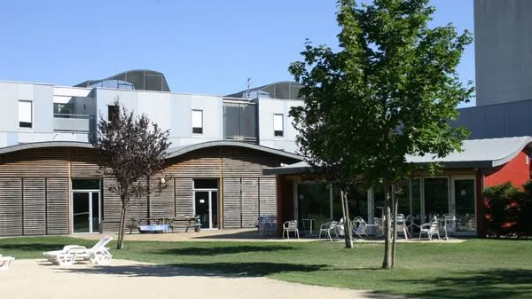
SMJEŠTAJ
Youth Hostel | Échirolles, Francuska
Auberge de jeunesse Hi Grenoble - Echirolles
10 Avenue du Grésivaudan, Echirolles, Grenoble, 38130, France

Slide 19
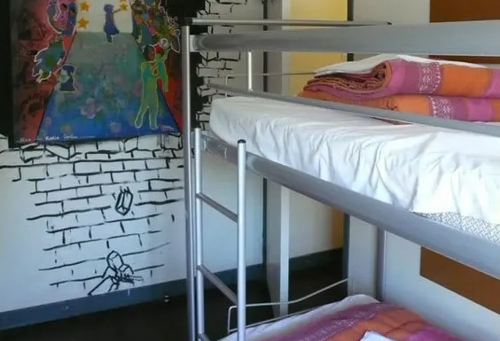
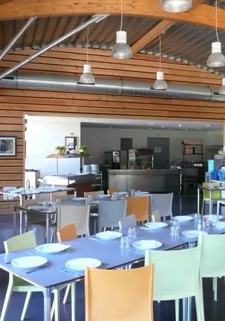
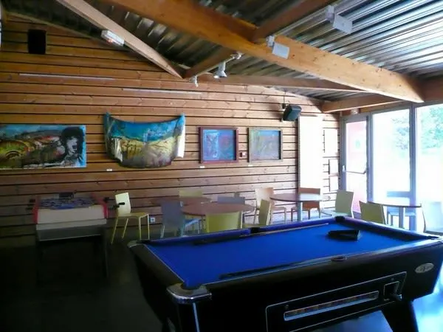
-cca 25 eura dnevno po osobi, u četverokrevetnoj sobi

Slide 20

PREHRANA
-ručak tijekom tjedna u školi (7 eura)
-doručak u domu-u cijeni smještaja
-večera po želji (u domu, restoran ili namirnice iz trgovine)-u dogovoru s nastavnikom-pratiteljem

Slide 21
SLOBODNO VRIJEME
-kulturološke aktivnosti u Grenobleu tijekom vikenda
i/ili
vlakom:
Paris - Grenoble 3 sata,
Lyon - Grenoble: 1h15, Marseille - Grenoble: 2h20 Geneva - Grenoble: 2h30
-slobodne aktivnosti: druženje, sportski centar u Echirollesu

Slide 22
Erasmus+ školski projektni tim
Ravnatelj, Renato Žuvela
Sanja Novak-koordinatorica projekta; sanja.novak3@skole.hr ; 0915820853
Marina Skelin-organizacija/administracija; milskelin1@gmail.com, 0915516669
Tonka Medvid-organizacija pripreme; medvidtonka@gmail.com, 0981751834
Milivoj Kalebić-stručna priprema, praksa; milivoj.kalebic@gmail.com, 0911478051

